Slide 1
Registrierkassensicherheitsverordnung
(RKSV)
Regelungen, kritische Diskussion insbesondere der Zertifizierungspflicht
Seminar aus BIS / Matthäus Bulgarini

Slide 2
29.10.2020 – 12.11.2020
Einleitung inkl. Forschungsfrage
Hauptteil 1
Fortlaufend: Recherche
12.11.2020 – 26.11.2020
Hauptteil 1
Hauptteil 2

Slide 3
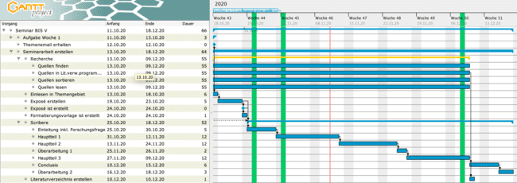
Planung mittels Gantt (stand 11.11.2020)

